Slide 1

基于.net core构建微服务
Consul篇
桂素伟

Slide 2
大纲
何为微服务
Consul cli和config
Consul UI& http api
Consul DNS
ConsulSharp

Slide 3
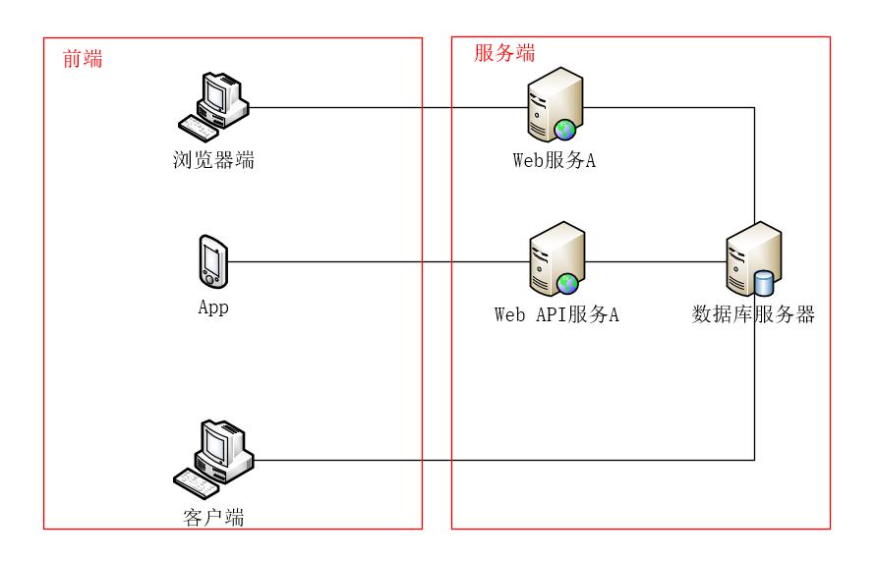
传统架构

Slide 4
微服务
一种架构模式，提倡将单一应用程序划分成一组小的服务，服务之间互相协调、互相配合，为用户提供最终价值。
每个服务运行在其独立的进程中，服务与服务间采用轻量级的通信机制互相沟通（RESTful API）。
每个服务都围绕着具体的业务进行构建，并且能够被独立地部署到生产环境、类生产环境等。
应尽量避免统一的、集中式的服管理机制，对具体的一个服务而言，应根据业务上下文，选择合适的语言、工具对其进行构建。
——马丁•福勒

Slide 5
微服务
监控
告警
服务注册，发现
消息总线
日志
负载
均衡
API网关
？
容错
保护
分布式配置
健康
检查
……
Notes:
1、服务注册：向注册中心注册服务
2、服务发现：向注册中心查询可用服务
3、健康检查：检查服务注册中心的服务是否可用
4、API网关：作统一请求的集合地，可以作统一验证，统一监控

Slide 6
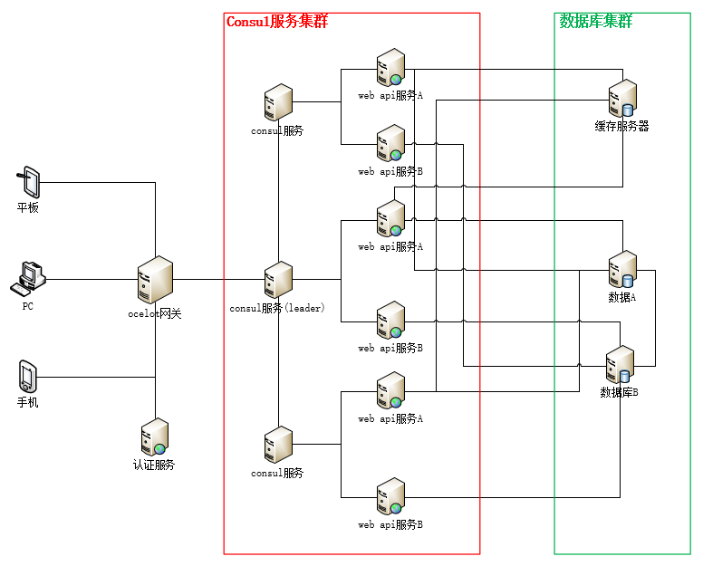
微服务
Notes:
1、服务注册：向注册中心注册服务
2、服务发现：向注册中心查询可用服务
3、健康检查：检查服务注册中心的服务是否可用
4、API网关：作统一请求的集合地，可以作统一验证，统一监控

Slide 7
consul
下载：https://www.consul.io/downloads.html
Consul是什么？
HashiCorp 公司开发的产品
是一个服务管理软件。
支持多数据中心下，分布式高可用的，服务发现和配置共享，支持健康检查，允许分布式存储键值对。
一致性协议采用 Raft 算法,用来保证服务的高可用，成员管理和消息广播 采用GOSSIP协议，支持ACL访问控制。

Slide 8
Consul cli
$ consul
usage: consul [--version] [--help] <command> [<args>]
Available commands are:
agent Runs a Consul agent
configtest Validate config file
event Fire a new event
exec Executes a command on Consul nodes
force-leave Forces a member of the cluster to enter the "left" state
info Provides debugging information for operators
join Tell Consul agent to join cluster
keygen Generates a new encryption key
keyring Manages gossip layer encryption keys
kv Interact with the KV store
leave Gracefully leaves the Consul cluster and shuts down
lock Execute a command holding a lock
maint Controls node or service maintenance mode
members Lists the members of a Consul cluster
monitor Stream logs from a Consul agent
operator Provides cluster-level tools for Consul operators
reload Triggers the agent to reload configuration files
rtt Estimates network round trip time between nodes
version Prints the Consul version
watch Watch for changes in Consul

Slide 9
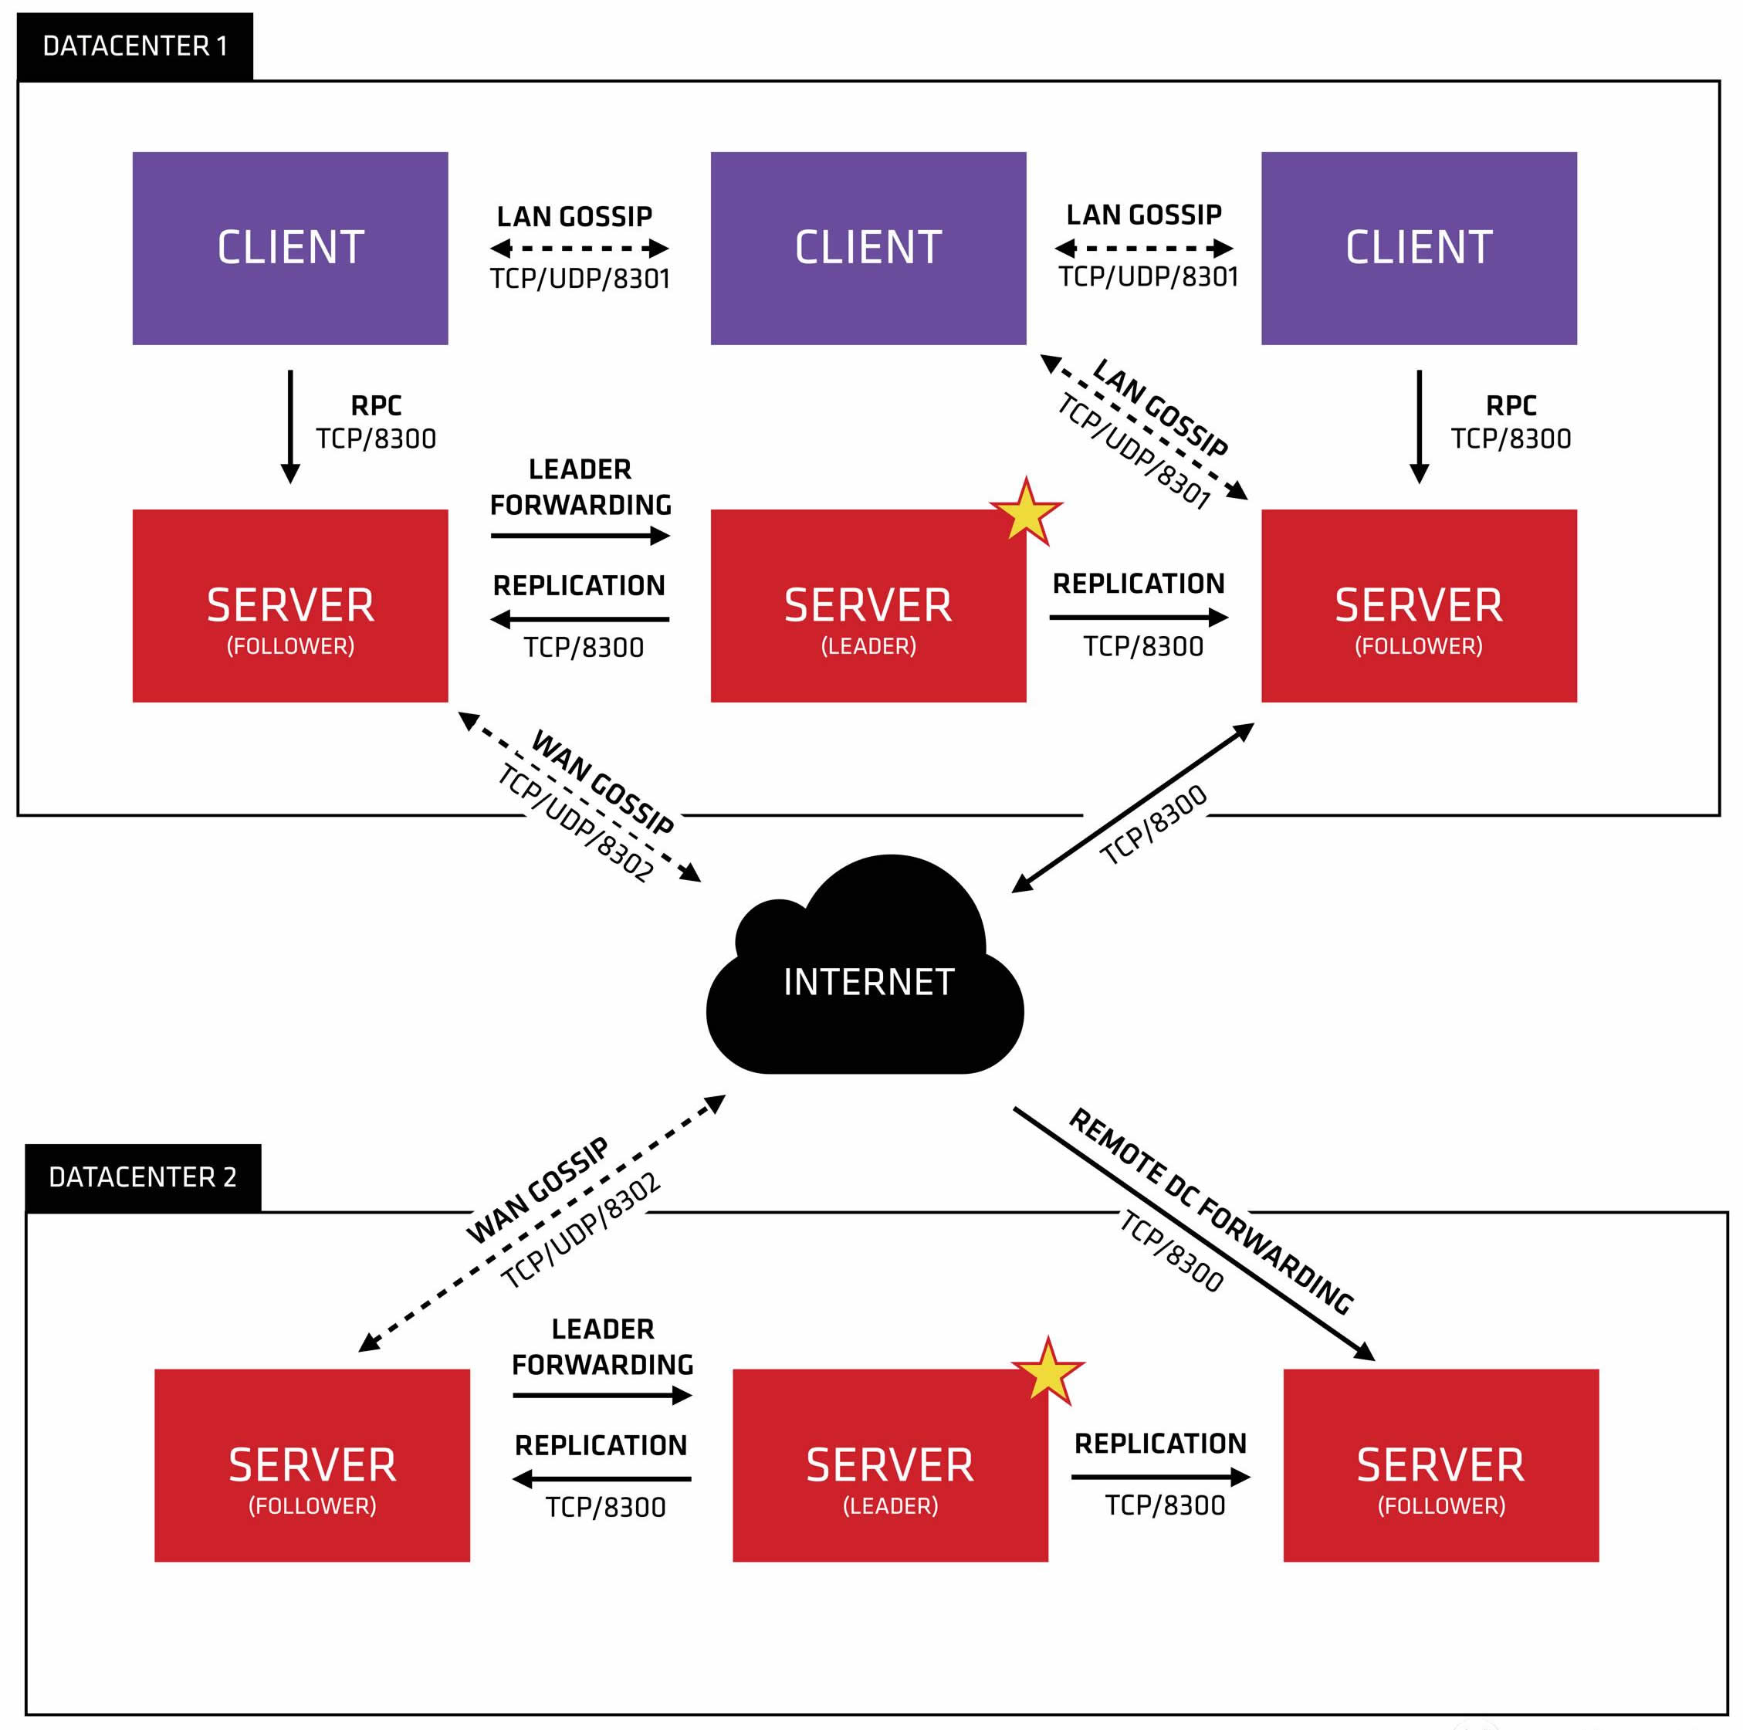
Consul 架构图

Slide 10
Consul 配置文件
配置文件Config.json
{
"encrypt": "7TnJPB4lKtjEcCWWjN6jSA==",
"services": [
{
"id": "service001",
"name" : “service5000",
"tags": [
"service5000"
],
"address": "192.168.1.101",
"port": 5000,
"checks": [
{
"name": "dotnetcoresample_check",
"http": "http://192.168.1.101:5000/",
"interval": "10s"
}
]
}
]
}

Slide 11



Consul 实例结构
Consul server
OcelotGateway
AuthenticationAPI
LisAPI
HisAPI
Consul server
LisAPI
LisAPI

Slide 12
Consul cli
Windwos service：
consul agent -server -datacenter=dc1 -bootstrap -data-dir /tmp/consul -config-file ./conf -ui-dir ./dist -node=n1 -bind 本机IP
Mac OS service：
consul agent -server -datacenter=dc1 -data-dir /tmp/consul -config-file ./conf -ui-dir ./dist -node=n2 -bind 本机IP
client：
consul agent -datacenter=dc1 -data-dir /tmp/consul -node cn1
Mac OX系统，进入consul所在目录执行：
Sudo scp consul /usr/local/bin/

Slide 13
Consul cli
查看集群成员：
consul members
把192.168.1.126加入集群
consul join 192.168.1.126
查看节点raft信息
consul operator raft list-peers

Slide 14
Consul http api
http api官方文档地址：
https://www.consul.io/api/index.html
Api本地url:
http://localhost:8500/v1/agent/services

Slide 15
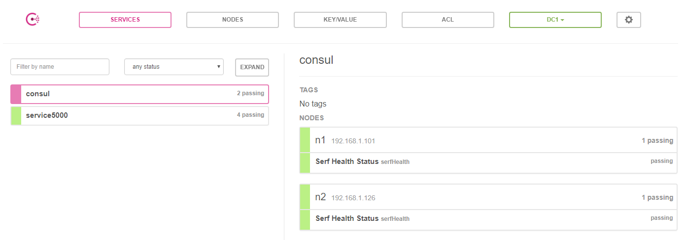
Consul http api
Consul提供一个UI访问地址：
http://localhost:8500/

Slide 16
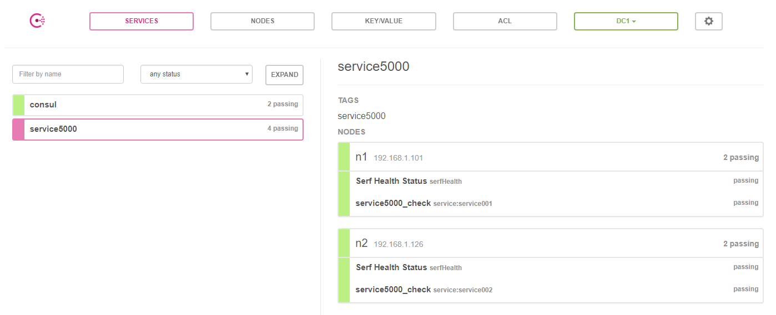
Consul http api

Slide 17
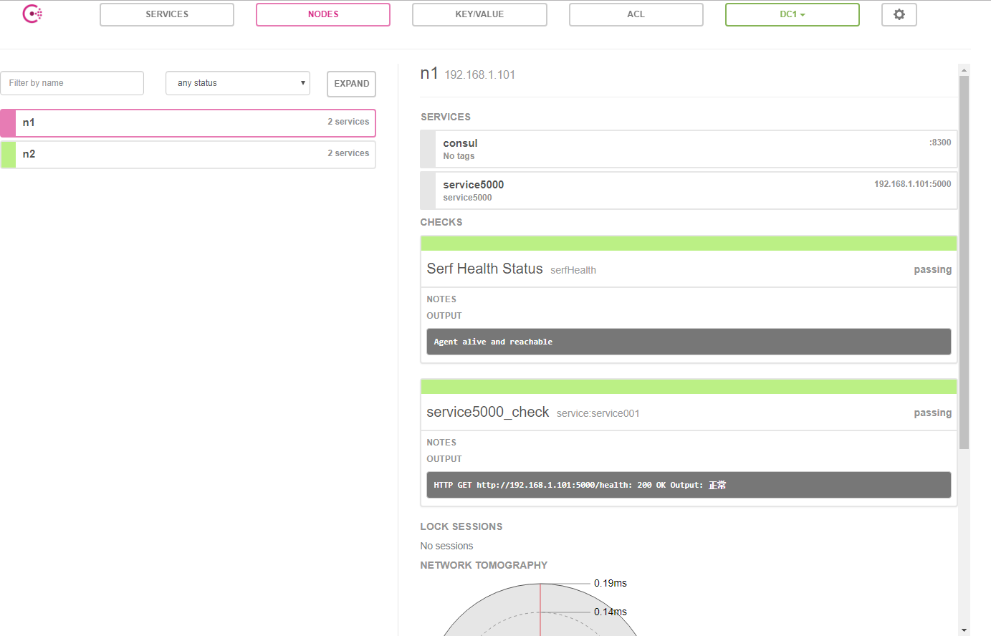
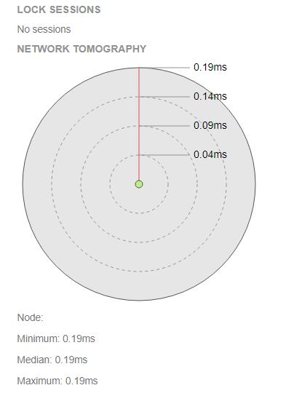
Consul http api

Slide 18
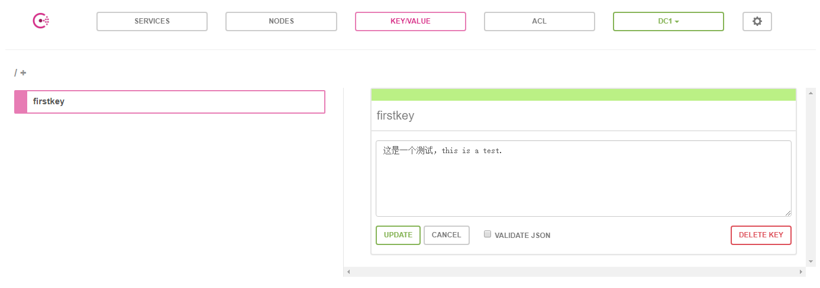
Consul http api

Slide 19
Consul DNS
DnsAgent.exe作为DNS工具
[
{
"Pattern": "^.*\\.consul$",
"NameServer": "127.0.0.1:8600",
"QueryTimeout": 1000,
"CompressionMutation": false
}
]
访问地址：http://服务名称.service.consul

Slide 20

Thank You!

